Slide 1
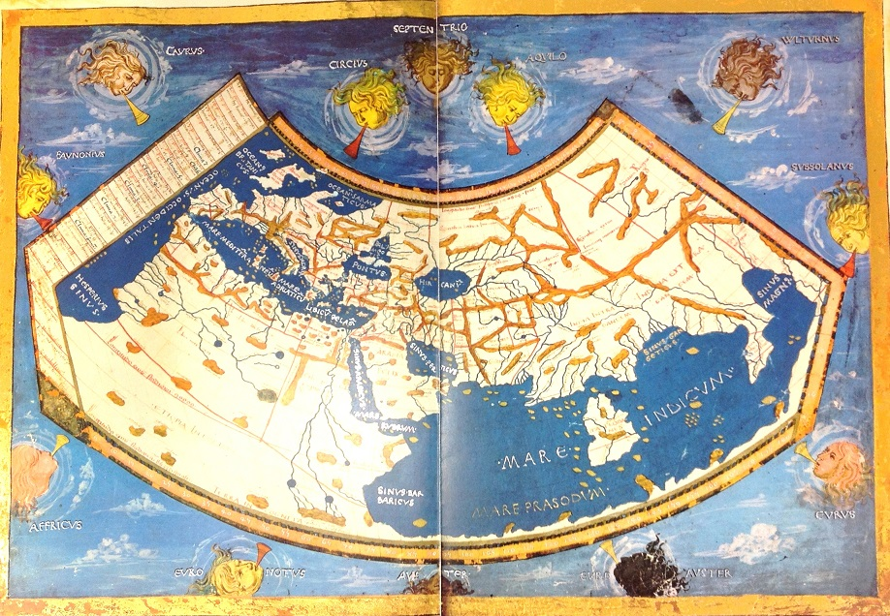
El uso de redes sociales en las
Cartotecas Universitarias
La Cartoteca
de la Universitat de València
VIII Encuentro Ibercarto. Porto 2018

Slide 2
1.Las redes sociales en las bibliotecas universitarias
Son una realidad desde hace años
Estar presentes donde los usuarios lo están
Darse a conocer
Buscar participación
Tener presencia en el medio digital

Slide 3
2. La Cartoteca de la Universidad de Valencia
Pertenece al Servicio de Bibliotecas y Documentación
Forma parte de la Biblioteca de Humanidades
Redes Sociales del Servicio desde 2012
Participación de la Cartoteca desde 2014
previo proceso de PLANIFICACIÓN

Slide 4
¿Qué se quiere conseguir?
3.Objetivos
Ampliar la visibilidad de la Cartoteca dentro de la Universidad
Fomentar su uso
Crear conocimiento compartido

Slide 5
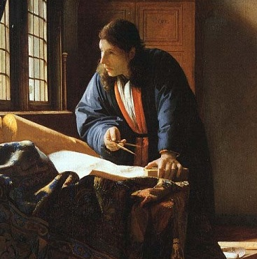
Cuestiones y planteamientos
5.Cuenta propia o no y periodicidad
4.¿Qué red social?

Slide 6
Twitter
Blog
Facebook
…
Facultad de Geografía
Servicio de Bibliotecas
1 vez por semana

Slide 7
6.Contenidos
SOLO CONTENIDOS DE
ELABORACIÓN PROPIA
-Instalaciones
-Fondos
-Servicios
-Actividades
-Períodos especiales

Slide 8
7.Estructura y elaboración
Junio-Julio
Elaboración de textos
Escaneado de imágenes
Realización de fotografías
Calendario
Planificación cruzada para ambas instituciones
Envío todas las semanas a los encargados de redes sociales

Slide 10
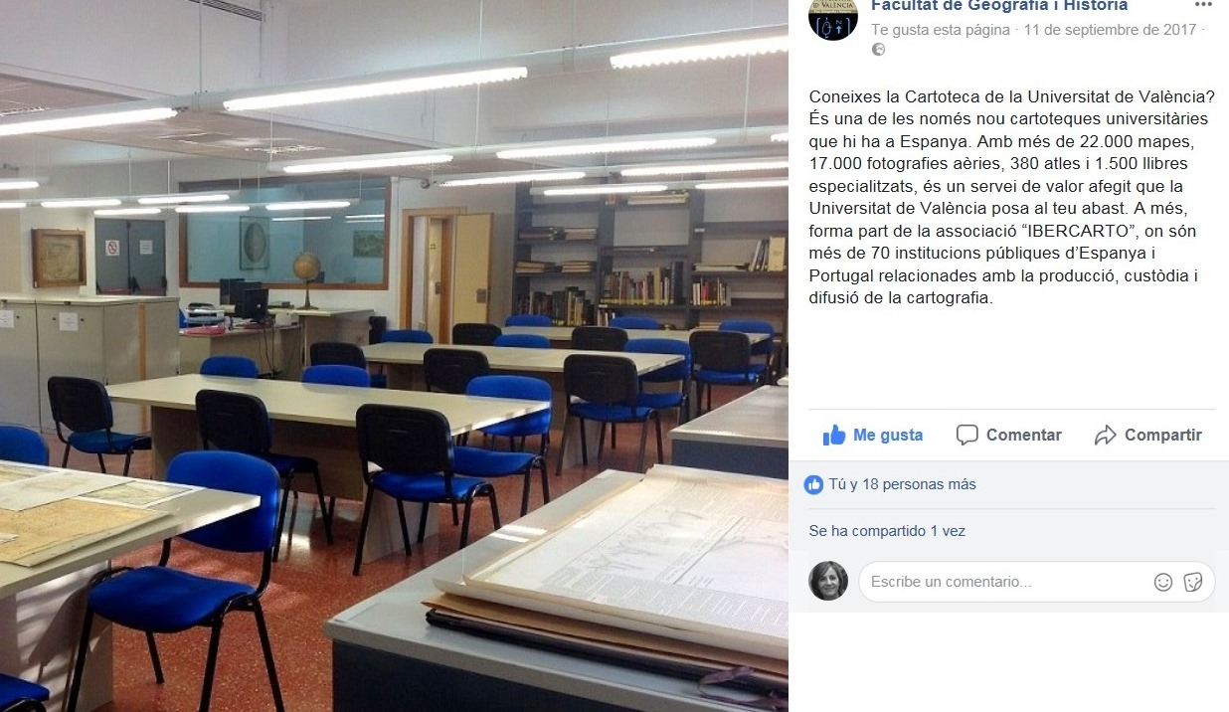

Slide 11
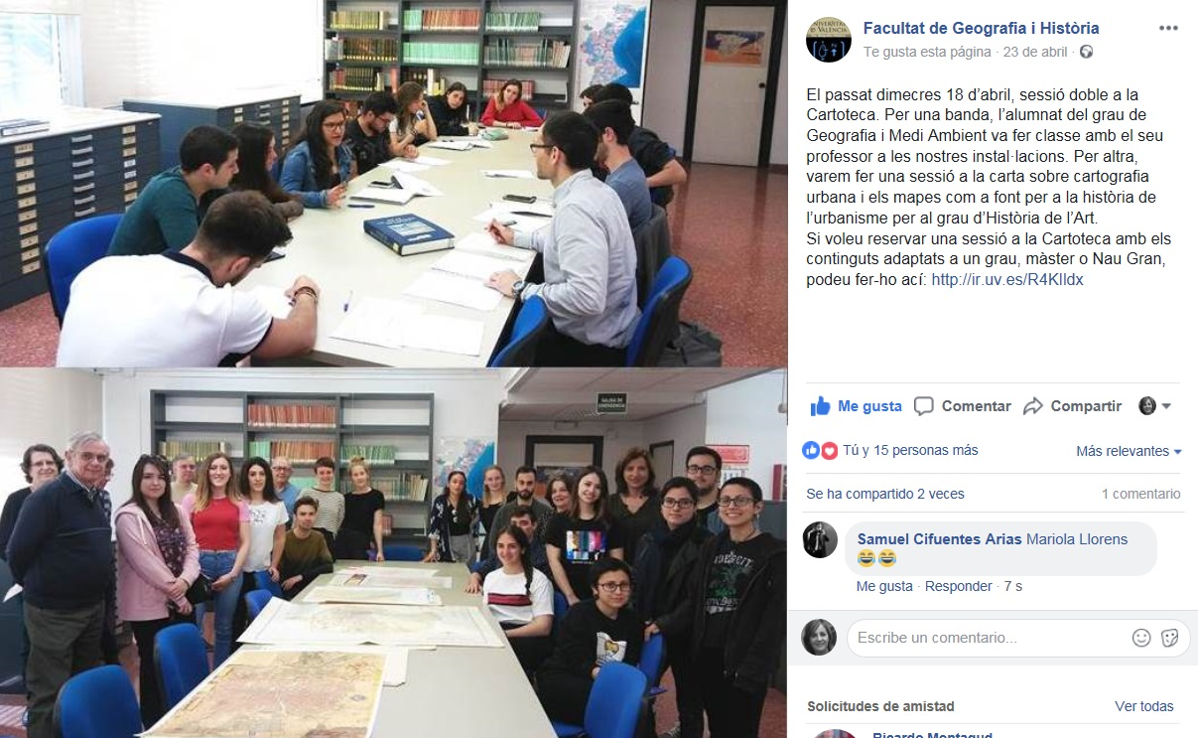

Slide 12
8.Seguimiento
Ver los “me gusta” y las veces que se comparte
Personas a las que se ha llegado
Respuestas a los comentarios

Slide 13
9.Conclusiones
Relación positiva esfuerzo-resultado
Mayor visibilidad
Mayor uso
Conocimiento compartido poco
significativo
Experiencia positiva
¡Me gusta!

Slide 14
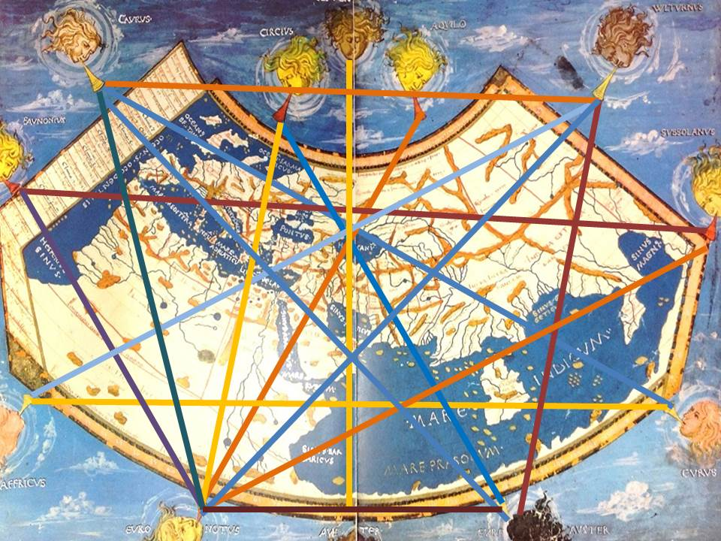
Muito obrigado
Muchas gracias
José Rueda Muria
Concha Castells Tramoyeres
Universitat de València. Cartoteca

Slide 15
Para seguirnos en facebook:
-Facultat de Geografia i Història
-Biblioteques. Universitat de València

